Slide 1

コミュニティ・スクールで学校や地域を元気に
〜その地域に住む
子どもたちの未来のために〜
Notes:
「コミュニティ・スクールで学校や地域を元気に」～その地域に住む子どもたちの未来のために～のタイトルでお話させていただきます。
教職員の方への内容が中心となっておりますが、全ての方に共通するところもありますので、お聞きいただけたらと思います。
こちらの手を取り合っているマークは、コミュニティ・スクールのロゴマークです。使用にあたっての注意事項など、詳しくは、「学校と地域でつくる学びの未来」のホームページに掲載されているので、ご確認の上、ぜひご活用ください。
また、本日のプレゼンは研修会の後、中予教育事務所のHPにアップいたしますので、校内研修等でご使用ください。校内研修としての使用であれば著作権フリーです。

Slide 2



「土」に根付く学校を変えていくには、地域、保護者の力が必要。
教職員が変わって学校が変わるのは「風」によるもの。
教職員は「風」としての分をわきまえることが大事。
地域住民、保護者は
地域の学校を支える「土」
教職員
教職員は
地域の学校を
通り過ぎる「風」
学校
地域住民
保護者
『コミュニティ・スクールを持続可能にする地域コーディネーターのキックオフ』
青木一・前川浩一（2019）
Notes:
まず初めに、学校、地域住民、保護者、教職員の立ち位置についてお話します。
未来の地域を育むための学校は「木」、それを支える地域住民や保護者は「土」、教職員は異動もあるため、地域の学校を通り過ぎる「風」の存在であると考えられます。
教職員が変わって学校が変わるのは新しい情報の息吹を吹き込む「風」によるものであり、教職員は「風」としての分をわきまえることが大事です。
しっかりと「土」に根付く学校に変えていくには、地域住民や保護者の力が必要であり、「風」と「土」の相互作用によって次世代を担う子どもが育っていきます。

Slide 3
本時の内容
①なぜ、地域と学校との連携・協働が必要
なのか？
②コミュニティ・スクール、地域学校協働
活動って何？
③コミュニティ・スクールを生かした学校安全の充実
Notes:
そこで、今回は、
①「なぜ、地域と学校との連携・協働が必要なのか？」
②「コミュニティ・スクール、地域学校協働活動って何？」
③「コミュニティ・スクールを生かした学校安全の充実」
この3つの内容で話をいたします。

Slide 4
①なぜ、地域と学校との
連携・協働が必要なのか？
Notes:
まず、なぜ、地域と学校との連携・協働が必要なのか？です。

Slide 5
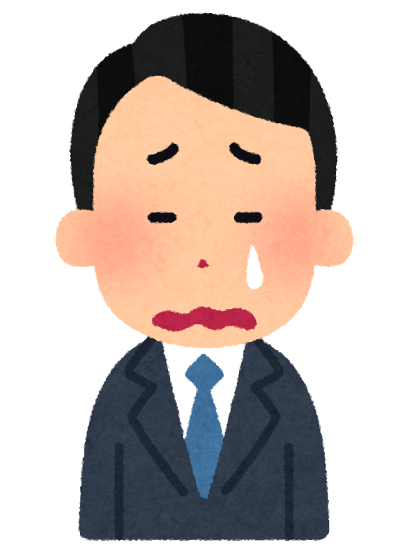

①なぜ、地域と学校との連携・協働が必要なのか？
教育の
ＩＣＴ化
特別支援教育
体験格差
不登校
いじめ
学力保障
教育格差
子どもの
安心・安全
教育課題が
山積みに！！
学校だけで解決するのは困難に…。
Notes:
学校は今、不登校やいじめ問題、教育のICT化、体験格差、子どもの安心・安全の確保など教育課題が山積みです。
学校だけで解決するには、難しいこともたくさんあります。

Slide 6






①なぜ、地域と学校との連携・協働が必要なのか？
質の高い教育活動
参加から参画へ
巻き込もう
頼ろう
保護者
当事者意識を高める
教員
地域住民
当事者意識を高める
「地域に開かれた学校」から「地域とともにある学校」へ
Notes:
そのような状況の中でも、保護者を巻き込んだり、地域住民に頼ったりし、参加だけではなく、参画していただくことで、教職員だけではできない質の高い教育活動を子どもたちに届けることができるようになります。
質の高い教育活動を行うことは、よりよく子どもたちを育むことになり、「よりよい学校教育を通じてよりよい社会を創る」という学習指導要領の目標へとつながります。
「地域に開かれた学校」から一歩踏み出し、地域の人々と目標やビジョンを共有し、子どもたちを育む「地域とともにある学校」へと転換することが必要です。

Slide 7

①なぜ、地域と学校との連携・協働が必要なのか？
目指す児童・生徒像
（共通の目標・ビジョン）
地域とともにある
学校づくり
学校を核とした
地域づくり
社会に開かれた教育課程
子どもも大人も学び合い育ち合う
教育体制の構築
コミュニティ・スクール
地域学校協働活動
Notes:
その「地域とともにある学校づくり」について、学校と地域住民などが力を合わせて学校運営に取り組む仕組が「コミュニティ・スクール」です。また、「学校を核とした地域づくり」を目指して、学校と地域が相互にパートナーとして連携・協働して行う様々な活動が「地域学校協働活動」です。
それぞれについては、このあと詳しく説明しますが、「コミュニティ・スクール」と「地域学校協働活動」が両輪となり、一体的に推進することで社会に開かれた教育課程の実現の下、子どもも大人も学び合い育ち合う教育体制を構築しながら、同じ目指す児童・生徒像へ向かっていくことができます。
つまり、子どもたちの健やかな成長のために、地域と学校が共通のビジョンや目標を持つことが重要です。

Slide 8
②コミュニティ・スクール、
地域学校協働活動って何？
Notes:
それでは次に、コミュニティ・スクール、地域学校教育活動について、もう少し詳しくお話します。

Slide 9
②コミュニティ・スクール、地域学校協働活動って何？
コミュニティ・スクールとは？
学校運営協議会を設置している学校のこと
目的
子どもたちをより良く育てるための学校を応援し、地域の実情を踏まえた特色ある学校づくりを進める
Notes:
まず、コミュニティ・スクールです。コミュニティ・スクールとは、学校運営協議会を設置している学校のことです。
学校運営協議会は、地方教育行政の組織及び運営に関する法律、第47条の５に学校の運営及び運営に必要な支援に関して協議する機関とあります。
そして、コミュニティ・スクールは、子どもたちをよりよく育てるための学校を応援し、地域の実情を踏まえた特色ある学校づくりを進めることを目的としています。

Slide 10
学校運営協議会とは？
②コミュニティ・スクール、地域学校協働活動って何？
合議体
①学校運営の基本方針の承認（必須）
②学校運営について意見
③教職員の任用に関して意見
課 題
すぐ対応
学 校
役割分担
少子
高齢化
地域の
担い手
不登校
課題を協議・選別・分類
協 働
家 庭
人手不足
防災・防犯
放課後の
居場所
時間が
掛かる
地 域
伝統文化の継承
生徒指導
子どもの
安心・安全
地域行事
いじめ
キャリア教育
etc.
学校と地域を取り巻く課題解決のためのプラットフォーム（仕組み）
「地域とともにある学校づくり」の有効なツール
Notes:
では、学校運営協議会とはどのような会で、どんなことをしているのでしょう。
まず、学校運営協議会は、地方教育行政の組織及び運営に関する法律に基づき、教育委員会に任命された委員が、一定の権限を持って、学校の運営とそのために必要な支援について協議する合議体の機関のことです。そして、法律には３つの役割が明記されています。
①校長が作成する学校運営の基本方針を承認すること。これは必須です。
②学校運営について、教育委員会または校長に意見を述べることができる。
③教職員の任用に関して、教育委員会規則で定める事項について、教育委員会に意見を述べることができる。の３つです。学校運営協議会の流れとしては、
・目指す子ども像を共有し、学校や地域をとりまく課題を洗い出し、熟議を重ね、
・すぐ対応できるものと時間がかかるものとに課題を協議・選別・分類し、学校で取り組めるもの、家庭で取り組めるもの、地域で取り組めるものとして役割分担をします。そして、それぞれが協働し、その経過や成果について、学校運営協議会で報告して更なる課題を洗い出すというような流れで進んでいきます。つまり、学校運営協議会は学校と地域をとりまく課題解決のためのプラットフォームであり、「地域とともにある学校づくり」の有効なツールであると考えられます。

Slide 11
②コミュニティ・スクール、地域学校協働活動って何？
コミュニティ・スクールの役割とは？
コミュニティ・スクールとは
「学校運営協議会が設置され、教育課程の充実や改善、学習指導や生徒指導の課題対応、学校行事や学習への地域の参画など、地域の力を生かした学校運営に取り組む学校」のこと
学校を取り巻く様々な教育課題を地域との連携・協働によって解決するためにコミュニティ・スクールを導入するという意識を持つ。
何のために導入するのかの正しい理解が必要！！
Notes:
そのような、学校運営協議会を設置した学校、つまりコミュニティ・スクールには、どのような役割があるのでしょうか。
その役割としては、
教育課程（学校内外での教育活動）の充実や改善、学習指導や生徒指導の課題対応、学校行事や学習への地域の参画など、地域の力を生かした学校運営に取り組むことが挙げられます。
学校を取り巻く様々な教育課題を地域との連携・協働によって解決するためにコミュニティ・スクールを導入するという意識が大切です。
学校は、教育活動の中で地域とこんなことできそうだなとか、地域は、学校の教育活動の中で子どもたちの成長に関わることは、どんなことができそうかなという考えを互いにもつことで、当事者意識が生まれてきます。
何のために導入するのかという正しい理解が必要です！

Slide 12

②コミュニティ・スクール、地域学校協働活動って何？
コミュニティ・スクールの役割とは？
「うちの学校は、全学年の授業で、こんなにたくさんの地域の人に関わってもらっている。だから、うちのコミュニティ・スクールはうまくいっている。」
校長先生
肝心なのは、「関わってもらっている」という事実ではなく
地域と連携した授業が子どもたちの学びにつながっているか
コミュニティ・スクールはそのためのツールの一つ
Notes:
こんなこと、思ったり、耳にしたりしたことはありませんか？
「うちの学校は、全学年の授業で、こんなにたくさんの地域の人に関わってもらっている。だからうちのコミュニティ・スクールはうまくいっている」
肝心なのは関わってもらっているという事実ではありません。また、コミュニティ・スクールは、関わってもらっているという貸し借りの関係でもありません。大切なのは、同じ目標のもと、地域と連携した教育活動が子どもたちの学びにつながっているのか、成長につながっているかということです。
コミュニティ・スクールは、子どもたちの学びや成長につなげるためのツールの一つです。

Slide 13
②コミュニティ・スクール、地域学校協働活動って何？
コミュニティ・スクールの役割とは？
熟議
目標・ビジョンの共有
関係者が皆当事者意識を持って「熟議(熟慮と議論)」
を重ねること
地域とともにある学校の運営において大切な視点
協働
マネジメント
学校運営に地域の人々が「参画」し、共有した目標に向かってともに「協働」
その中核となる学校は、校長をリーダーシップのもと、チームとして力を発揮できるよう、組織としての「マネジメント」力を強化
Notes:
そのコミュニティ・スクールを上手に活用していくためには、「熟議」、「協働」「マネジメント」の３つの視点を備えておく必要があります。
まず、関係者が皆当事者意識を持ち、子どもたちがどのような課題を抱えているのかという実態を共有するとともに、地域でどのような子どもたちを育てていくのか、何を実現していくのかという目標・ビジョンを共有するために「熟議」を重ねること。
そして、学校と地域の信頼関係の基礎を構築した上で、学校運営に地域の人々が「参画」し、共有した目標に向かって共に「協働」して活動していくこと。
さらに、その中核となる学校は、校長のリーダーシップの下、教職員全体がチームとして力を発揮できるよう、組織としての「マネジメント」力を強化すること。
繰り返しますが、「熟議」の場の設定、「協働」による取組ができる体制、学校の「マネジメント」力、この３つの視点が必要となります。

Slide 14
②コミュニティ・スクール、地域学校協働活動って何？
コミュニティ・スクールの取組で広がる魅力
子どもたちにとっての魅力
・学びや体験活動が充実
・自己肯定感や他人を思いやる心の育ち
・地域の担い手としての自覚の高まり
・安心・安全な生活の確保
教職員にとっての魅力
・地域の人々の理解と協力を得た学校運
営の実現
・地域人材を活用した教育活動の充実
・子どもと向き合う時間の確保
保護者にとっての魅力
・学校や地域に対する理解の深まり
・地域の中で子育てできる安心感
・保護者同士や地域の人々との人間関係
の構築
地域の人々にとっての魅力
・生きがいや自己有用感
・社会的つながり、地域のよりどころ
・地域ネットワークの形成
・地域の防犯・防災体制等の構築
Notes:
続いてコミュニティ・スクールの魅力についてお話します。
子どもたちにとっての魅力は、子どもたちの学びや体験活動が充実すること。自己肯定感や他人を思いやる心が育つこと。地域の担い手としての自覚が高まること。防犯・防災等の対策によって安心・安全な生活ができることなどがあります。
次に教職員にとっての魅力です。地域の人々の理解・協力を得た学校運営が実現すること。地域人材を活用した教育活動を充実させられること。地域の協力により、子どもと向き合う時間が確保できることなどが挙げられます。
そして、保護者にとっての魅力は、学校や地域に対する理解が深まること。地域の中で子どもたちが育てられているという安心感を得られること。保護者同士や地域の人々との人間関係が構築できることなどがあります。
最後に地域の人々にとっての魅力は、経験を生かすことで生きがいや自己有用感が得られること。学校が、社会的つながり、地域のよりどころとなること。学校を中心とした地域ネットワークが形成されること。地域の防犯・防災体制等の構築ができることなどが挙げられます。
このように、コミュニティ・スクールにはたくさんの魅力がギュッと詰まっています。

Slide 15
②コミュニティ・スクール、地域学校協働活動って何？
地域学校協働活動とは？
幅広い地域住民の参画を得て、地域全体で子どもたちの学びや成長を支えるとともに、「学校を核とした地域づくり」を目指して、地域と学校が相互にパートナーとして連携・協働して行う様々な活動
ここにいるのが
地域学校協働活動推進員
地域コーディネーター
これらを
推進する体制が
地域学校協働本部
【〇〇市町の取組】
・放課後子ども教室（土曜教育活動） ・地域未来塾 ・家庭教育支援活動
・学びによるまちづくり（地域課題解決型学習・ふるさと学習）
・学校に対する多様な協力活動 ・地域行事、ボランティア活動等への参画
Notes:
続いて、「地域学校協働活動」です。「地域学校協働活動」とは、幅広い地域住民の参画を得て、地域全体で子どもたちの学びや成長を支えるとともに、「学校を核とした地域づくり」を目指して、学校と地域が相互にパートナーとして連携・協働して行う様々な活動のことです。各市町では、ここにあるような様々な取組をしています。
地域住民の方が、ただ「参加」するのではなく、「目標の共有」 「対等の立場」というところが肝心になります。
そして、これらを推進するのが地域学校協働本部、ここにいるのが地域学校協働活動推進員や地域コーディネーターと呼ばれる方々です。
学校では、ぜひ地域学校協働活動推進員さんや地域コーディネーターさんとコミュニケーションをしっかりとって、学校の子どもたちのよりよい育ちを目指して、連携・協働していただければと思います。
この後は宮岡指導主事が、コミュニティ・スクールを生かした学校安全の充実についてお話します。

Slide 16
③コミュニティ・スクールを
生かした学校安全の充実
Notes:
続いてコミュニティ・スクールを生かした学校安全の充実についてです。

Slide 17
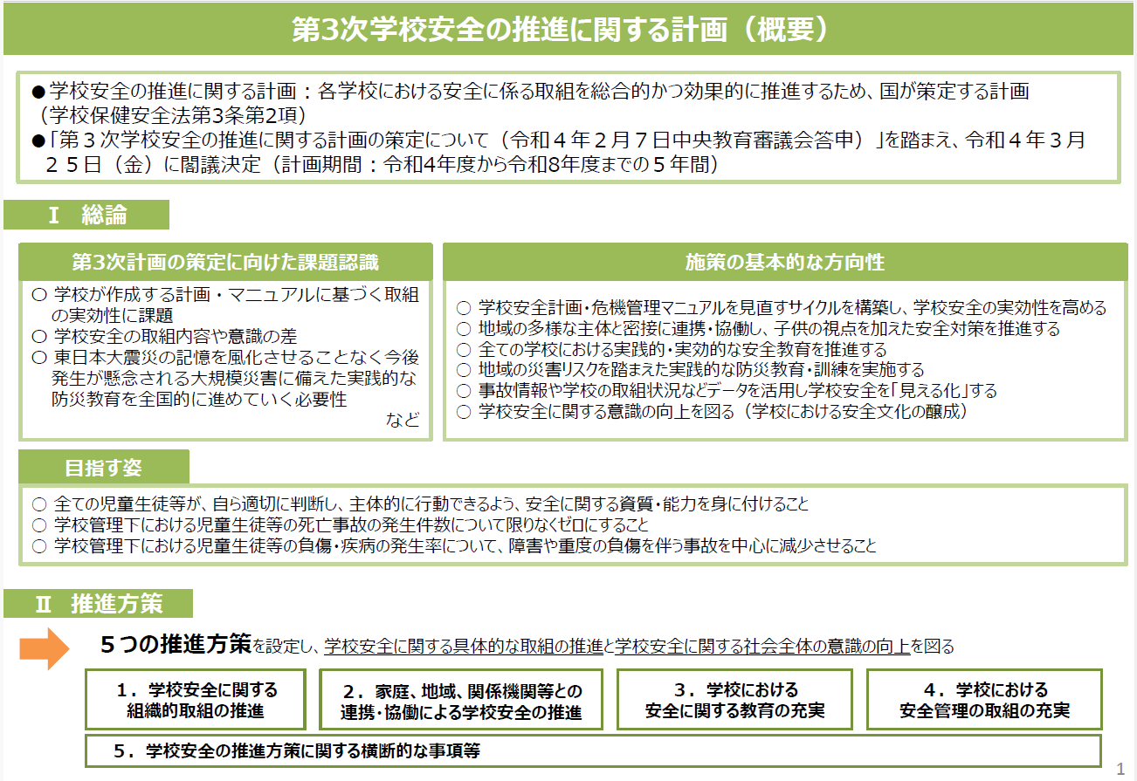
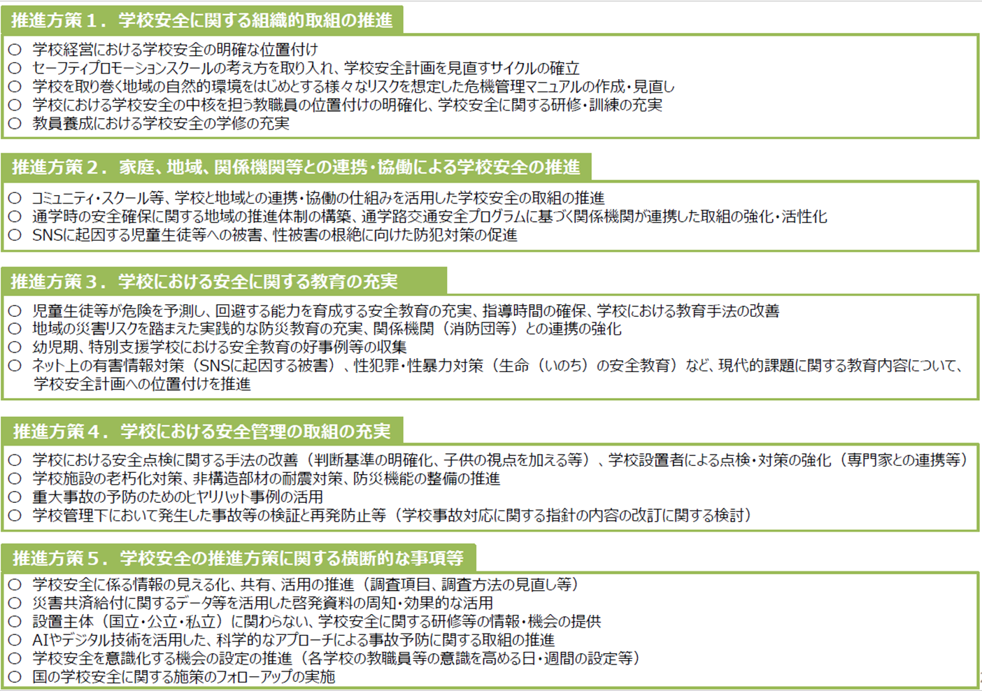
③コミュニティ・スクールを生かした学校安全の充実
課題
方向性
目指す姿
推進方策
Notes:
これが第３次学校安全の推進に関する計画です。令和４年３月25日に閣議決定されました。
このことについて少しお話をさせていただきます。
「課題」「基本的な方向性」「目指す姿」「５つの推進方策」の順に説明させていただきます。
地域との関わりにポイントを絞って説明していきたいと思います。

Slide 18
③コミュニティ・スクールを生かした学校安全の充実
課題
○学校が作成する計画、マニュアルに基づく取組の実効性
〇学校安全の取組内容や意識の差
〇東日本大震災の記憶を風化させることなく今後発生が懸念される大規模災害に備えた実践的な防災教育を全国的に進めていく必要性
基本的な方向性
○学校安全計画・危機管理マニュアルを見直すサイクルを構築し、学校安全の実効性を高める。
〇地域の多様な主体と密接に連携・協働し、子どもの視点を加えた安全対策を推進する。
〇全ての学校における実践的・実効的な安全教育を推進する。
〇地域の災害リスクを踏まえた実践的な防災教育・訓練を実施する。
〇事故情報や学校の取組状況などデータを活用し、学校安全を「見える化」する。
〇学校安全における意識の向上を図る。(学校における安全文化の醸成)
Notes:
まず、策定に向けた課題についてです。
・学校安全の取組の実効性や
・学校安全に関する意識の差
・大規模災害に備えた実践的な防災教育を全国的に進めていく必要性
などが挙げられています。
これらの課題を踏まえて、基本的な方向性が示されました。
・学校安全計画や危機管理マニュアルの見直しによる学校安全の実効性の向上、
・地域の多様な主体と連携・協働し、子どもの視点を加えた安全対策の推進、
・全ての学校における実践的・実効的な安全教育の推進
・地域の災害リスクを踏まえた実践的な防災教育・訓練の実施
・データ活用による学校安全の「見える化」
・学校における安全文化の醸成
が挙げられています。
方向性の中には、繰り返し「地域」という言葉が使われています。
学校における安全教育を推進していく上で、学校だけでなく地域を含めて、地域とともに考えることが重要だということです。
特に、２つ目の〇は大切ですね。
地域と連携・協働し、子どもの視点を加えるということは、
地域と学校がともに子どもの視点を持つ（子どもの立場に立って考える）ということです。
その際、こんな子どもに育ってもらいたいという目指す姿（願い）を共有していなければ、安全対策への取組がぶれてしまうおそれがあります。

Slide 19
③コミュニティ・スクールを生かした学校安全の充実
目指す姿
○全ての児童生徒等が、自ら適切に判断し、主体的に行動できるよう、安全に関する資質・能力を身に付けること
○学校管理下における児童生徒等の死亡事故の発生件数について限りなくゼロにすること
○学校管理下における児童生徒等の負傷・疾病の発生率について、障害や重度の負傷を伴う事故を中心に減少させること
Notes:
次に、目指す姿についてです。
この第３次学校安全の推進に関する計画が目指す姿として、３つ挙げられています。
○全ての児童生徒等が、自ら適切に判断し、主体的に行動できるよう、安全に関する資質・能力を身に付けること
○学校管理下における児童生徒等の死亡事故の発生件数について限りなくゼロにすること
○学校管理下における児童生徒等の負傷・疾病の発生率について、障害や重度の負傷を伴う事故を中心に減少させること
どれも大事なことですが、一番最初の○、
全ての児童生徒等が、自ら適切に判断し、主体的に行動できるよう、安全に関する資質・能力を身に付けること
を目指すことで下の二つの○も実現できるのではないかと考えます。
教職員や地域の大人たちが普段から子どもたちが主体的に行動できるように支援していくことが重要であると考えます。
そのためには平常時と非常時の境をなくし、普段のくらしと災害時の暮らしの垣根をなくす、フェーズフリーな視点を持つことが大事ですね。

Slide 20
③コミュニティ・スクールを生かした学校安全の充実
５つの推進方策
１．学校安全に関する組織的取組の推進
２．家庭・地域・関係機関等との連携・協働による学校
安全の推進
３．学校における安全に関する教育の充実
４．学校における安全管理の取組の充実
５．学校安全の推進方策に関する横断的な事項等
Notes:
また、第３次学校安全の推進に関する計画が進める５つの推進方策のうち、１学校安全に関する組織的取組の推進と２家庭・地域・関係機関等との連携・協働による学校安全の推進、３学校における安全に関する教育の充実については、特に地域との関わりがあるようですので、お話します。

Slide 21
③コミュニティ・スクールを生かした学校安全の充実
推進方策１．学校安全に関する組織的取組の推進
〇セーフティプロモーションスクールの考え方を取り入れ、学校安全計画を見直すサイクルの確立
〇学校を取り巻く地域の自然的環境をはじめとする様々なリスクを想定した危機管理マニュアルの作成・見直し
Notes:
推進方策１については、学校安全に関する組織的取組の推進が記されています。
学校安全計画や危機管理マニュアル等を、さらに実践的なものにするための具体が示されているということです。
セーフティプロモーションスクールとは、日本セーフティプロモーションスクール協議会によって認証された学校のことです。この認証を受けるためには、学校安全の推進を目的とした目標・計画を明確に設定したり、実践を分析によって客観的に評価したりする活動を継続的に行う必要があります。また、「教職員・子供・保護者・さらには、子供の安全に関わる地域の機関や人々が、学校安全の重要性を共感し、協働して実践されていることが重要とのことです。
また、学校を取り巻く地域の自然的環境をはじめとする様々なリスクを想定した危機管理マニュアルの作成・見直しも求められています。
地域の自然的環境に詳しいのはやはり地域の方々です。ここは協力が必要であると思います。

Slide 22
③コミュニティ・スクールを生かした学校安全の充実
推進方策２．家庭、地域、関係機関等との連携・協働による学校安全の推進
〇コミュニティ・スクール等、学校と地域との連携・協働の仕組みを活用した学校安全の取組の推進
〇通学時の安全確保に関する地域の推進体制の構築、通学路交通安全プログラムに基づく関係機関が連携した取組の強化・活性化
推進方策３．学校における安全に関する教育の充実
〇地域の災害リスクを踏まえた実践的な防災教育の充実、関係機関（消防団等）との連携の強化
Notes:
推進方策２については、家庭、地域、関係機関等との連携・協働による学校安全の推進について記されています。
コミュニティ・スクールや関係機関等との連携がしっかり明記されています。２つ目の〇については、通学時の安全確保という場面まで明確に記されています。これは、地域の安全を学校だけでなく、様々な視点で考えることの重要性を示唆しています。多くの目で様々な達菜から考えることが子供たちの安全につながっていくということです。
推進方策３については、学校における安全に関する教育の充実について記されています。
地域の災害リスクを踏まえた実践的な防災教育の充実や関係機関（消防団等）との連携の強化などが謳われており、地域の交通安全協会や防災士等の協力がなければ充実させるのにも難しい状況になってきています。だからこそ、地域との連携による学校安全の視点はますます高まってきていると言えます。

Slide 23
③コミュニティ・スクールを生かした学校安全の充実
愛媛県の防災体制の現状
○令和７年度学校防災体制に関する調査結果より
今年度、学校防災マニュアルの見直しを行ったか。
Notes:
ここまで、危機管理マニュアル等、学校安全に関する計画の見直しの必要性やより実践的で地域を巻き込んだ実践の重要性を伝えてきました。
ここからは、昨年度の現状について考えたいと思います。
学校防災限定になりますが、令和７年度の愛媛県の学校防災体制に関する調査結果です。学校防災マニュアルを見直しを行ったかについては、小学校、中学校全ての学校で見直しは行っています。ただ小学校、中学校とも19％の学校は改訂を行っていない現状です。

Slide 24
③コミュニティ・スクールを生かした学校安全の充実
どんな避難訓練をしたか。（複数回答可）
Notes:
また、どんな避難訓練をしたかについては、緊急地震速報を活用して実施が一番多く、ついで予告なしでの実施、授業中以外となっています。実践的な防災教育の充実を目指すなら小学校21％、中学校22％の地域と連携して実施することや小学校25.6％、中学校21％の他の学校・幼稚園等と連携して実施することが求められるのではないかと思います。

Slide 25
③コミュニティ・スクールを生かした学校安全の充実
今年度、防災教育の取組としてどのようなことを行ったか（今年度中の実施予定を含む。）
Notes:
防災教育の取組としてどのようなことを行ったかについては、小学校は防災の専門家による講演、中学校は防災教育担当教職員による講話がそれぞれ一番多くなっています。地域の方々と共に行うには、防災マップの作成や、防災キャンプ、災害ボランティア体験活動などが取り組めそうですよね。
また、令和８年２月に県が発表した愛媛県地震被害想定調査最終報告では20市町のうち７市町が震度７、13市町が震度６強となり、建物被害が126,325棟、人的被害は12,750人となり、南海トラフ巨大地震への備えが必要になってきており、これからますます学校と地域が連携した防災教育、学校安全が重要になってきます。
地域とともにある学校づくり、学校を核とした地域づくりを目指していきましょう！！

